Slide 1
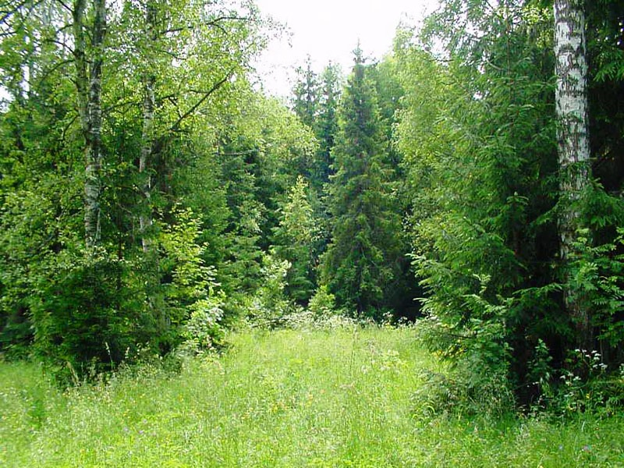
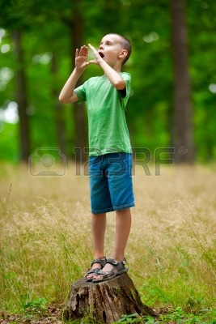
«Лес, лес! Возьми мою глоть!»
Юрий Коваль.

Slide 2
Задачи: 1.Развивать интерес к природе, природным явлениям и формам жизни, понимание активной роли человека в природе. 2.Сформировать представление о душевной и физической красоте человека. 3.Формировать ценностное отношение к природе и всем формам жизни.

Slide 3
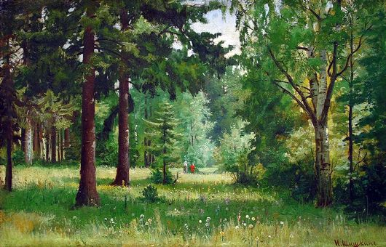
Иван Шишкин «Дети в лесу»

Slide 4
Заболело у меня горло.
Стал я его лечить горячим молоком и мёдом, паром разварной картошки.
- А ты в лес сходи, - сказала Пантелевна. - Стань на поляне да и крикни изо всех сил: "Лес, лес! Возьми мою глоть!" Может, и возьмёт. Только сильней кричи-то и рот пошире открывай.
Обулся я, оделся потеплей, пришёл в лес. Стал на поляну, разинул рот и крикнул изо всех сил:
- Лес, лес! Возьми мою глоть!
Не шелохнулся лес, и я не понял - взял он или не взял.
Стал я снова кричать, и орал ужасно, и рот разевал, чтобы лес мог поглубже в меня проникнуть.
"Ну и глоть у тебя, брат", - думал, наверно, лес, глядя на мои старания.
Вернулся я домой, залез на печку греться, а сам всё думал: "Взял он или нет?"
Давно это было. И теперь я живу в городе, и горло у меня не болит. И ничего у меня не болит. И вообще я здоров как бык.
Весело гуляю среди каменных домов, а про себя всегда думаю: "Лес, лес! Возьми мою глоть!"

Slide 5
Суеве́рие
Вера в то, что некоторые явления представляют собою проявление сверхъестественных сил или служат предзнаменованием будущего.
Предрассудок, основанный на такой вере

